Slide 1
Микроэкономика-2
Филатов Александр Юрьевич
(Главный научный сотрудник, доцент ШЭМ ДВФУ)
alexander.filatov@gmail.com
https://vk.com/alexander.filatov, https://vk.com/baikalreadings
https://youtube.com/alexanderfilatov
Лекции 4.1-4.2
Теория фирмы. Монополия.
Введение в теорию и практику аукционов

Slide 2
2
Технологии
Факторы производства (x₁, …, x_{n}) – ресурсы используемые фирмой в процессе производства. Часто L, K.
q
q = f(x) – производственная функция
Производственная функция – мак-симальный выпуск q при заданной комбинации факторов.
Производственное множество
x
Примеры технологий
K
Изокванта (~ кривая безразличия) – множество всех на-боров факторов, достаточных для данного объема выпуска.
D
C
B
A
L
ПФ Кобба-Дугласа
(независимые факторы)
Линейные ПФ
(сов.заменители)
ПФ Леонтьева
(сборочное пр-во)

Slide 3





3
Предельный продукт и
предельная норма технического замещения
Предельный продукт – дополнительный объем товара, который можно произвести при росте использования данного фактора на единицу:
$${MP}_{i}=\frac{∆q}{∆x_{i}}=\frac{∂f(x)}{∂x_{i}},$$
$${MP}_{L}=\frac{∆q}{∆L}=\frac{∂f(L,K)}{∂L},$$
$${MP}_{K}=\frac{∆q}{∆K}=\frac{∂f(L,K)}{∂K}.$$
Предельная норма технического замещения (MRTS) – количество другого фактора, которое потребуется для замены единицы данного фак-тора при неизменном выпуске; наклон изокванты. Для стандартных про-изводственных функций MRTS убывает при росте объема фактора.
$$MRTS=\left|\frac{∆x_{2}}{∆x_{1}}\right|=\frac{{MP}_{1}}{{MP}_{2}}=\frac{{MP}_{L}}{{MP}_{K}}.$$
$$∆q={MP}_{1}∆x_{1}+{MP}_{2}∆x_{2}=0,$$
Краткосрочный период – возможно изменение только части факторов;
Долгосрочный период – возможно изменение всех факторов.
Отдача от масштаба – постоянная (тиражирование), возрастающая (эф-фективные технологии), убывающая (сложности координации) – в зави-симости от рост производства в сравнении с ростом факторов.

Slide 4

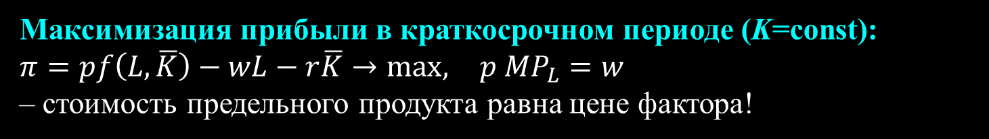
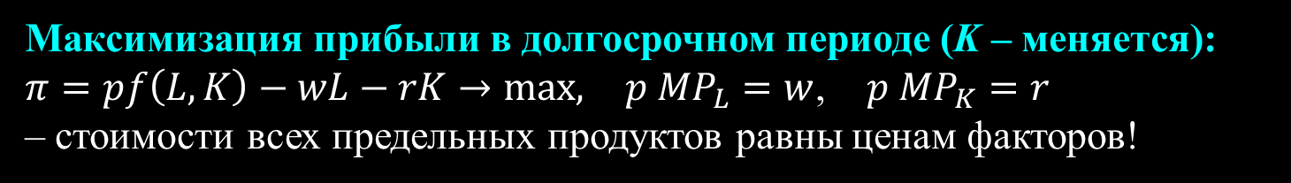


4
Максимизация прибыли и изопрофиты
Максимизация прибыли в краткосрочном периоде (K=const):
$π=pf\left(L,\overline{K}\right)−wL−r\overline{K}→\max{,}$ $p {MP}_{L}=w$
– стоимость предельного продукта равна цене фактора!
Изопрофиты,
наклон w/p
q
Изопрофита – множество всех комбинаций факторов и выпуска, дающих одинаковую прибыль.
$$y=f(L,\overline{K})$$
q*
$π=pq−wL−r\overline{K}=$ const,
$$q=\left(\frac{π}{p}+\frac{r}{p}\overline{K}\right)+\frac{w}{p}L,$$
L*
L
Разворот изопрофиты: рост зарплаты w и увеличение наклона изо-профиты приводит к уменьшению спроса на труд, и наоборот.
Максимизация прибыли в долгосрочном периоде (K – меняется):
$π=pf\left(L,K\right)−wL−rK→\max{,}$ $p {MP}_{L}=w$, $p {MP}_{K}=r$
– стоимости всех предельных продуктов равны ценам факторов!

Slide 5


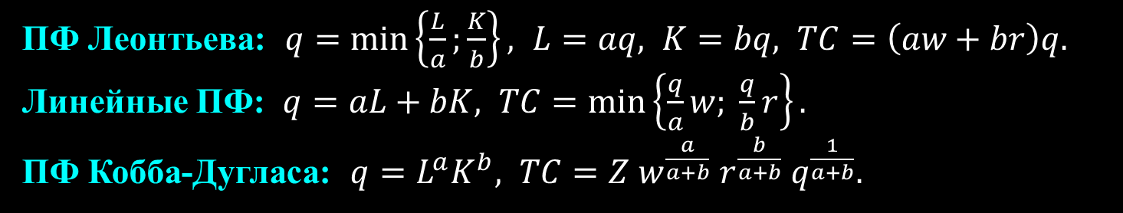

5
Минимизация издержек и изокосты
Поиск оптимального соотношения факторов при заданном выпуске:
K
Задача: $wL+rK→\min{,} f\left(L,K\right)=q$
Изокосты,
наклон w/r
Изокоста – множество всех комбинаций факторов, дающих одинаковый уровень издержек:
A
$$K=\frac{C}{r}−\frac{w}{r}L$$
Оптимальный выбор достигается там, где изокван-та имеет общие точки с самой низкой из изокост.
L
В оптимальной точке предельная норма технического замещения равна соотношению цен факторов:
$$\frac{{MP}_{L}(L^{∗},K^{∗})}{{MP}_{K}(L^{∗},K^{∗})}=MRTS\left(L^{∗},K^{∗}\right)=\frac{w}{r}$$
ПФ Леонтьева: $q=\min\left\{\frac{L}{a};\frac{K}{b}\right\},$ $L=aq,$ $K=bq,$ $TC=\left(aw+br\right)q.$
Линейные ПФ: $q=aL+bK,$ $TC=\min\left\{\frac{q}{a}w; \frac{q}{b}r\right\}.$
ПФ Кобба-Дугласа: $q=L^{a}K^{b},$ $TC=Z w^{\frac{a}{a+b}} r^{\frac{b}{a+b}} q^{\frac{1}{a+b}}.$

Slide 6


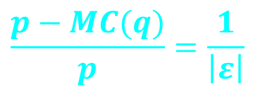

6
Монополия
Монополия – единственный производитель продукта, не имеющего близких заменителей (перекрестная эластичность с любым другим продуктом пренебрежимо мала) ⇒ высокая рыночная власть.
Источники монопольной власти:
Слияния и поглощения.
Технологические преимущества (know-how, доступ к ресурсам,…).
Государственное регулирование (патенты, лицензии, пошлины,…).
Естественная монополия (значительная экономия на масштабе).
Максимизация прибыли
$$π=TR−TC=p\left(q\right)q−TC(q)→\max{,}$$
$$\frac{∂π}{∂q}=p\left(q\right)+\frac{∂p\left(q\right)}{∂q}q−MC\left(q\right)=p\left(1+\frac{∂p}{∂q}\frac{q}{p}\right)−MC(q)=0.$$
$$MR\left(q\right)=p\left(1−\frac{1}{\left|ε\right|}\right)=MC\left(q\right),$$
$$\frac{p−MC(q)}{p}=\frac{1}{\left|ε\right|}$$
– индекс Лернера
$$p=\frac{ε}{ε−1}MC\left(q\right).$$

Slide 7

7
Случай прибыли и убытков
p
p
MC
ATC
MC
p*
ATC
p*
MR
D
q
MR
D
q
q*
q*
Прибыль монополиста
Убытки монополиста
Эффект повышения предельных издержек
Если предельные издержки монополиста растут (${MC}_{2}\left(q\right)>{MC}_{1}\left(q\right)$ при любых $q$), его оптимальный объем гарантированно уменьшится: q₂ < q₁.

Slide 8
8
Ценовая дискриминация
Ценовая дискриминация – продажа продукции разным потребителям по разным ценам; механизм, позволяющий снизить неэффективность. При этом большая часть потребительского излишка достается фирме.
Совершенная ценовая дискриминация: «Индивидуальное ценообразование»: возможность назначать различ-ные цены разным покупателям за разные объемы.
2. Ценовая дискриминация второй степени: «Нелинейное ценообразование» = «меню контрактов». Нет возможности различать потребителей, но можно установить цены в зависимости от объемов и условий продажи.
3. Ценовая дискриминация третьей степени: «Групповое ценообразование» – нет возможности использовать нели-нейное ценообразование, но можно установить разные цены для раз-ных групп потребителей.
Выбор осуществляется на основе имеющейся информации, издержек перепродажи, правовой среды.

Slide 9

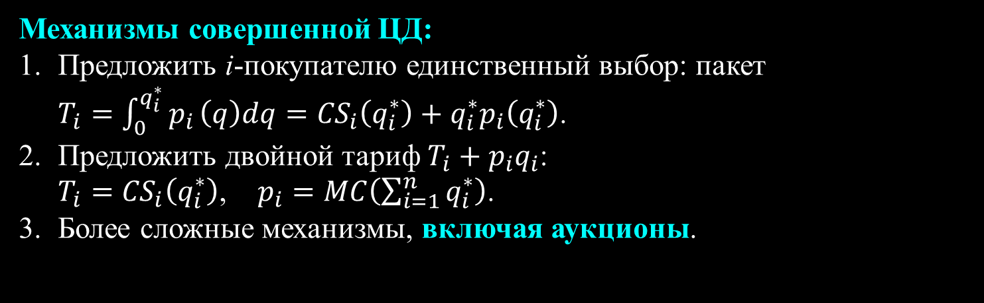

9
Совершенная
ценовая дискриминация
Особенности совершенной ЦД:
Запрашиваем за каждую единицу предель-ную готовность платить.
Производим, пока цена превышает предель-ные издержки ⇒ мертвые потери полностью отсутствуют.
Забираем весь потребительский излишек.
p
D
СS→PS
S
$$p_{i}^{∗}$$
q
$$q_{i}^{∗}$$
Механизмы совершенной ЦД:
Предложить i-покупателю единственный выбор: пакет $T_{i}=\int_{0}^{q_{i}^{∗}}{p_{i}}\left(q\right)dq={CS}_{i}\left(q_{i}^{∗}\right)+q_{i}^{∗}p_{i}\left(q_{i}^{∗}\right)$.
Предложить двойной тариф $T_{i}+p_{i}q_{i}$: $T_{i}={CS}_{i}\left(q_{i}^{∗}\right)$, $p_{i}=MC\left(\sum_{i=1}^{n}{q_{i}^{∗}}\right)$.
Более сложные механизмы, включая аукционы.

Slide 10
10
Аукционы:
определения и особенности
Не являются аукционами:
Конкурентный рынок.
Монополии и олигополии.
Восточный базар со сделками «один на один».
Особенности аукционов:
Эксклюзивный и, как правило, неделимый товар: аукционы работают с «тонкими рынками».
Цена изначально не только не задана, но и неизвестна. ## Полотно да Винчи – $450 млн, автомобиль Ferrary - $28 млн.
Очень важна информационная структура. - имеется ли объективная ценность (за сколько можно продать 5000?) - независимы ли оценки разных людей (влияет ли мнение эксперта)? - известны ли участникам оценки или хотя бы ставки других?
Отсутствие дискриминации, блата и любых вне-денежных соображе-ний, включая социальные последствия.

Slide 11
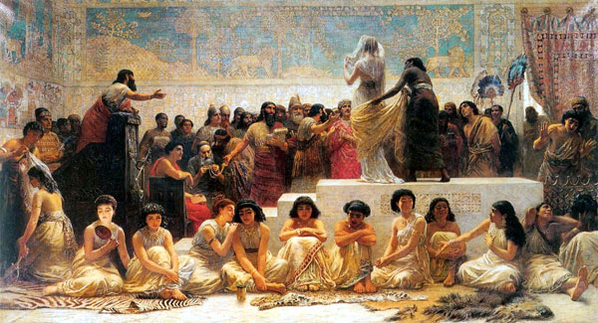
11
Что продается на аукционах?
Аукционы в древности:
2500 лет назад – аукцион невест в Древнем Вавилоне.
193 год – продажа Римской империи после убийства Пертинакса.
(Дидий Юлиан пообещал каждому преторианцу по 25 тыс. сестерциев,
но не выполнил обязательства и был казнен через 66 дней – проклятие
победителя!)
Средние века – продажа военных трофеев и имущества.
XVI век – первые голландские аукционы современного типа.
Начало XVIII века – аукционные дома «Sotheby’s» и «Christie's».
………………………………………
Аукционы в современном мире:
- Цветы, автомобили и рыба
- Нефтяные участки на разработку
- «E-Bay» и контекстная реклама
- Тендерные торги и приватизация
- «Forex» и фондовый рынок…

Slide 12
12
Предположения теории аукционов
Главное предположение:
Каждый участник аукциона с номером i имеет в голове свою оценку объ-екта v_{i}, т.е. максимальную сумму, которую он готов заплатить.
Она включает всё – радость от обладания предметом, от победы на аук-ционе (материальные выгоды, и моральное удовлетворение) и издержки времени на то, чтобы осуществить оформление предмета в собственность при победе и т.д.
Не стоит покупать лот ценностью 800 тыс. за 820! Надо за 750!
Возможные цели аукциониста:
Заработать побольше денег – «оптимальные» аукционы.
Продать эффективным собственникам – «эффективные» аукционы. В «правильной экономике эффективный собственник, который лучше разовьет бизнес и получит бóльшую прибыль, может предложить бó-льшую ставку. В реальной жизни у него может не быть собственных средств и доступа к кредиту.
Другие цели, например, выявить истинные ценности участников…

Slide 13
13
Форматы аукционов
Открытые аукционы – процесс торгов происходит в реальном времени вживую и в динамике.
Закрытые аукционы – аукционист собирает ставки, ранжирует их, опре-деляет победителя и цену.
Дополнительные вопросы:
Видят ли участники друг друга и наблюдают ли ставки?
Являются ставки дискретными или непрерывными?
Какова резервная цена, с которой начинается процесс торговли?
Объявляет ли ставки аукционист или сами участники?
Торговля идет до победного конца или имеется фиксированное число раундов?
Имеется ли штраф за отказ платить и, если да, то какова его сумма?
Параллельно или последовательно происходят связанные аукционы?
Что происходит, если потенциальных победителей окажется несколько?
…………………………………………………………………………………

Slide 14
14
Открытые аукционы
Английский аукцион – открытый аукцион повышающейся цены. «Auctionis» (лат.) – «повышение». Главное преимущество – простота и прозрачность. Произведения искусства и подержанные автомобили, скот и лицензии на вылов рыбы и вырубку леса, имущество банкротов, участки земли.
1а. Японский аукцион – вариация английского. Участники сидят перед мониторами, где бежит цена. Каждый дер-жит палец на кнопке, пока цена его устраивает.
Оптимальная стратегия – торговаться, пока внутренняя оценка объ-екта превышает сложившуюся цену.
Голландский аукцион – открытый аукцион понижающейся цены Торги начинают с завышенной начальной цены, которую уменьшают. Так продолжается, пока не находится желающий купить лот.
Главное преимущество – скорость (21 млн тюльпанов в сутки) Оптимальная стратегия – нетривиальна, нужно соблюдать баланс между вероятностью победы и выигранной суммой.

Slide 15
15
Закрытые аукционы
Аукцион первой цены – участники однократно подают заявки в кон-вертах или электронном виде. Победитель платит свою заявку. Аукцион первой цены ~ Голландский аукцион! Продажа госсобственности, в т.ч. «Связьинвеста» (1997).
Аукцион второй цены (Викри) – победитель платит цену второго!!!
Оптимальная стратегия – называть собственную оценку!
Пример: v_{i} = 800.
Завышенная заявка b_{i}=900 (с целью увеличить шансы на победу): Если b_{max}>900, результат без изменения, проигрываем; Если b_{max}<800, результат без изменения, выигрываем, платим b_{max}; Если b_{max}∈[800; 900], выигрываем аукцион и переплачиваем!
Заниженная заявка b_{i}=700 (с целью сэкономить): Если b_{max}<700, результат без изменения, выигрываем и платим b_{max}; Если b_{max}>800, результат без изменения, проигрываем; Если b_{max}∈[700; 800], проигрываем, хотя должны получить лот!

Slide 16
16
Обратная сторона аукциона Викри
Аукцион Викри неустойчив к сговору
Победитель указывает честную цену 800, остальных стимулирует (в т.ч., материально) указать 0. Ситуация является равновесием Нэша – никому не выгодно в одностороннем порядке менять поведение! Есть примеры, когда один из участников убеждал остальных, что це-нит лот очень высоко, и большинство конкурентов отказывалось от борьбы. Соглашения с оставшимися - дело техники!
В аукционе первой цены единственный вариант получить лот даром – сделать минимальную положительную заявку при остальных нулях. Но любой из конкурентов повышает цену и выигрывает аукцион!
Возможное недоверие к аукционисту
Аукционист утверждает, что вторая цена 799, а не 700 (или тем более 0!), а информация об участниках и заявках не разглашается. Если нет доверия, поведение меняется, снижая ставки и доходы аукциониста.
3. Данная стратегия не работает при многократном взаимодействии

Slide 17
17
Аукционы мобильного спектра
Аукционы продажи частот мобильного спектра для 3G: - Мало лицензий приведет к монополизации рынка;
- Много лицензий – издержки на создание сети, проблемы координации;
- Важно учитывать число операторов, их доли, географию страны, инте-грированность в мировое пространство и т.д.
Великобритания’ 2000 – крупные операторы «Cellnet», «One-2-One», «Orange» и «Vodafone», средние и мелкие. Сколько выдавать лицензий?
Сборы в разных странах: Великобритания – 650 евро на человека (39 млрд, 2,5% годового ВВП)
Швейцария – 20 евро (около 150 млн)
Германия – 615 евро (>50 млрд)
Голландия – 170 евро (5 лицензий на 5 гигантов)
Австрия – 100 евро, Дания – 95 евро, Бельгия и Греция – по 45 евро
Россия – аукцион не проводился!
США проводит аукционы с 1994 г. В 2014-2015 аукционы частот для LTE. Участвовали 70 компаний, 31 получила частоты, доходы $45 млрд.

Slide 18
18
О громких и не очень провалах
Лоббирование отдельных участников Даже безвозмездная государственная помощь ограниченного размера (примерно до 25%) не меняет результаты, при большем размере суб-сидируемые участники побеждают, однако рост цен не превышает ве-личину поддержки.
Сговор при параллельных торгах со связанными ценностями Пример: «McLeod» vs «USWest»:
Раунд | Округ 283 |  | Округ 378 |  | Округ 452
24 | 56000 |  |  |  | 287000
46 |  |  |  | 568000
52 |  |  | 689000
55 |  |  |  | 723000
58 |  |  | 795000
55 |  |  |  | 875000 |  | 313378
60 |  |  | 963000 |  | 345000
61 |  | 62378 |  | 1059000
62 | 69000

Slide 19
19
О громких и не очень провалах
«Опасение монстра» При выделении на округ 2 лицензий местные операторы платили на 25-50% больше, но не боролись с федеральным оператором «AT&T»
Покупка нескольких лицензий для увеличения рыночной власти Пример: «Verizon», «Cingular», «AT&T» при цене $782 млн могли по-делить 3 лицензии. «Verizon» борется за 2 лицензию и выигрывает ее у «Cingular» по цене $2 млрд. «Deutsche Telecom» в похожей ситуации вынуждена была отказаться от борьбы, переплатив 2 млрд евро.
Отсутствие штрафа за отказ платить - Завышенные ставки и отказ платить для закрытия доступа. - В аукционе первой цены, не зная заявок конкурентов, можно сделать множество заявок, затем выбрать минимальную победную.
Отсутствие или заниженная резервная цена Округ 1-4: Sky Network TV (2371/2273/2273/1121), вторая цена 401, Округ 5: United Christian (685,2), вторая цена 401, Округ 6: Totalisator A.B (401), вторая цена 100, Округ 7: BCL (255,1), вторая цена 200.

Slide 20
20
Немного об интернет-аукционах
Почти аукционы: выбор отеля на http://booking.com, поиск перелетов на http://momondo.com, покупка подержанного ноутбука на http://avito.ru...
Совсем аукцион: http://ebay.com
Выглядит как английский аукцион, в реальности аукцион Викри. Напри-мер, если текущая цена равна $1234, а минимальный шаг – $10, можно поставить $1244, зная, что конкурент тут же поставит $1254 и т.д. А можно указать свою реальную оценку $1500, и компьютер будет до этой суммы торговаться самостоятельно.
Стратегическое поведение опытных покупателей
## Значительное число ставок наблюдается в последние минуты и даже секунды перед окончанием аукциона.
Нестратегические причины: завершение торгов по похожим товарам, эффект толпы при ожесточенной торговле, топ поисковиков.
Стратегическая причина: «опытные» игроки не хотят возбуждать «но-вичков», умеющих прибавлять десятку. Элвин Рот: «eBay» vs «Amazon».
Биржевая торговля: валютный и фондовый рынок = двойной аукцион.

Slide 21
21
Поисковые запросы и не только
Задача поиска наилучших индивидуальных связок «продавец-поку-патель» посредством поисковых систем:
«Яндекс» и «Google» базовый бесплатный продукт «контекстный поиск» тесно переплетают с дополнительным продуктом – рекламой, показы ко-торой реализованы через аукцион, один из наиболее массовых в истории («Яндекс» за месяц осуществляет более 10 млрд торгов, в каждом из ко-торых участвуют десятки, а то и сотни компаний!)
Интересы рекламодателя и пользователя поисковика сходны:
Пользователь хотел бы найти по своему поисковому запросу среди мил-лионов аналогов объект, в максимальной степени удовлетворяющий его потребностям. Рекламодатель хотел бы найти именно этого конкретно-го человека, который готов выложить круглую сумму за предлагаемый товар. Ему тоже не хочется спамить случайных пользователей, не выдающих никакого интереса, и тем более платить за это деньги.
Можно использовать всю полноту данных о клиенте, его предыдущих действиях в сети и о действиях людей с похожими предпочтениями…

Slide 22
22
Спасибо
за внимание!
alexander.filatov@gmail.com
https://vk.com/alexander.filatov, https://vk.com/baikalreadings
https://youtube.com/alexanderfilatov

